Slide 1
数据可视化与人机交互 · 课程研讨报告
数字在场率
世界语言
赛博活力图谱
10.0%
2,662 门语言里，只有 267 门
在互联网上有自己的入口
数字时代的语言生存图谱
什么样的语言，正在数字化的浪潮里被抛下？
姓名：张某某 学号：10002234
上海大学计算机学院
Notes:
各位老师好，我是张某某，学号 10002234。我做的题目是《世界语言赛博活力图谱》。一句话说，我想用可视化的方式回答一个问题：什么样的语言，正在数字化的浪潮里被抛下。右边这个数字是整份报告的核心：2,662 门语言里只有 267 门有入口，10%。

Slide 2
目录
CONTENTS
01
问题与意义
一条被忽略的流失 · 为什么它重要 · 四个研究问题
02
数据与系统
五个数据源 · 四层架构 · 六个联动视图
03
四个创新点
数据缺口可视化 · 语系星群 · 四口径交叉验证 · 交互
04
规律与结论
四条发现 · 三条局限 · 后续方向
目录
02
Notes:
报告分四部分：先用一张图说明问题有多严重，再讲数据和系统怎么做的，然后重点讲四个创新点，最后是发现的规律和局限。

Slide 3
01
一、问题与意义
一条被忽略的流失，以及它为什么值得被看见
世界语言赛博活力图谱
03
Notes:
先看第一部分：问题本身。

Slide 4
一个更隐蔽的流失
不是「内容少」，是根本不存在。
全球约 7,000 种语言，能在维基百科上拥有独立入口的只有 267 种，占本数据集 2,662 门语言的 10.0%；其余 2,395 门在互联网上没有自己的入口。
2,662
267
10.0%
门语言
有维基版本
数字在场率
口语层面仍然健康的语言，在数字空间也可能一片空白 —— 而它不会发出任何声响，没有任何报错。
一、问题与意义
04
Notes:
先看一个数字。全球约有七千种语言，但能在维基百科上拥有独立入口的只有 267 种，占我们数据集的 10%。剩下 2,395 种不是「内容少」，是根本不存在。这里的关键区别是——不是内容太少，是连一个可以持续更新的入口都没有。而这种缺席不会发出任何声响，没有任何报错。

Slide 5
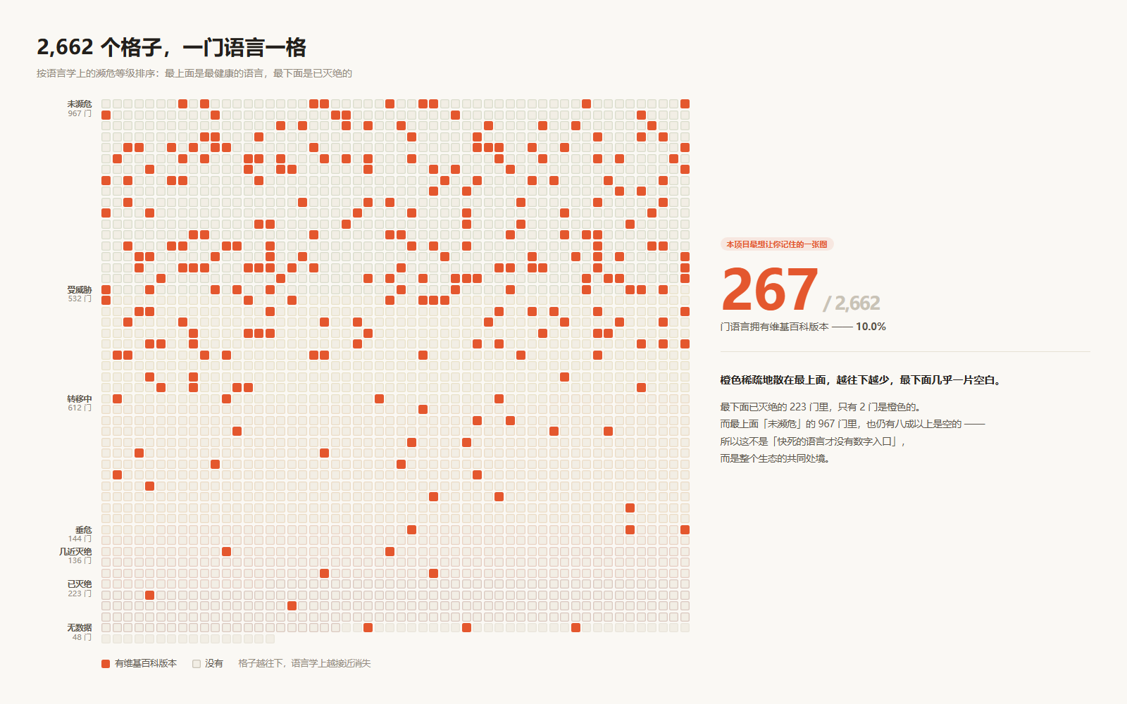
Notes:
这是本项目最想让大家记住的一张图。一格一门语言，共 2,662 格，按语言学上的濒危等级从上到下排。橙色是有维基百科版本的，只有 267 格，10%。请注意两件事：第一，橙色不是均匀分布的，越往下越少；第二，最上面那一档「未濒危」——语言学界认为它们都还健康——也仍然有八成以上是空的。所以这不是「快死的语言才没有数字入口」，而是整个生态的共同处境。

Slide 6
为什么这件事重要
「网上有多少内容」，正在成为判断语言重要性的依据。
语言政策
教育资源
大模型语料
网络使用状况已进入语言规划的评估指标；资料库越薄，越容易被判定为「不值得投入」。
教材、课程、输入法、字幕，都优先供给有数字材料的那几十种语言。
训练数据直接按网页语种的多少分配，语料缺席的语言在模型里也几乎不存在。
缺席一旦发生，就同时发生在两个世界：数字世界里搜不到，政策视野里也随之消失。
学术界把这种叠加称为「双重缺席」。
一、问题与意义
06
Notes:
这件事重要，是因为今天判断一种语言重不重要，越来越依赖它在网上有多少内容。语言政策要看网络使用状况，教育资源要看有没有可用的数字材料，大模型的训练语料更是直接按网页语种分配。一旦一种语言在数字空间缺席，它在政策视野里也随之消失——我们叫它双重缺席。所以这个项目要回答的不是「哪种语言快死了」，而是「哪种语言已经在网上消失了」。

Slide 7
把大问题拆开
四个可以被数据回答的问题
01
数字在场率有多低？
2,662 门语言里，究竟有多少在互联网上存在？
02
十年里谁涨谁退？
2015–2026 共 135 个月的浏览与编辑量。
03
两种活力是否一致？
语言学的濒危程度，与数字关注度是对应的还是分裂的？
04
缺席是局部还是全局？
是某几个语系的困境，还是整个语言生态的共同处境？
一、问题与意义
07
Notes:
为此我把问题拆成四个：数字在场率到底多低？十年里谁涨谁退？语言学的濒危程度和数字关注度是对应的还是分裂的？这种缺席是局部还是全局？

Slide 8
02
二、数据与系统
五个来源、15.7 万行数据、六个联动视图
世界语言赛博活力图谱
08
Notes:
第二部分：数据是怎么来的，系统是怎么搭的。

Slide 9
数据的价值在于「口径互不相干」
五个来源，四套互不重叠的记录口径
来源 | 性质 | 采集内容 | 规模
WALS Online | 语言结构地图集 | 语法特征 · 坐标 · 语系 | 2,662 × 192 → 76,475
Wikimedia REST | 维基媒体接口 | 月度浏览量 · 编辑量 | 135 个月 → 65,161
Glottolog | 语言谱系数据库 | 濒危等级 · 描写深度 · 文献清单 | 8,872 / 9,317 / 9,302
Wikidata | 结构化知识库 | ISO 码映射 · 宏观语言 · 中文名 | 185 / 5,761
sitematrix | 维基站点列表 | 每语言拥有哪些维基项目 | 374 个语言版本
157,736
行数据 · 9 张表
刻意选择不同学科的口径：只有一个结论在四套口径下都成立，才能排除单一数据集偏差。
二、数据与系统
09
Notes:
数据来自五个互不相干的来源：WALS 给语法结构，维基媒体给月度浏览与编辑量，Glottolog 给濒危等级和描写文献清单，Wikidata 补 ISO 映射与中文名，sitematrix 给每个语言拥有哪些维基项目。总共 15.7 万行、九张表。我刻意选择不同学科的口径，因为只有一个结论在四套口径下都成立，才能说明它不是某个数据集的偏差。

Slide 10
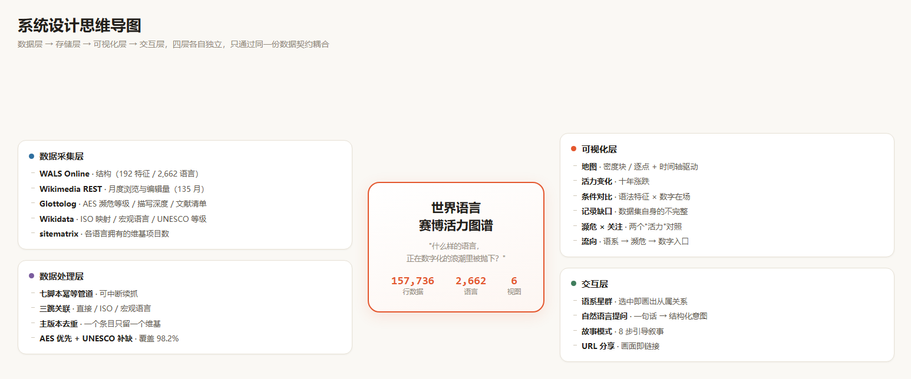
换数据不需要改视图
四层架构：采集 → 处理 → 可视化 → 交互
四个层只通过同一份数据契约耦合：新增一个视图不需要修改任何已有模块。
二、数据与系统
10
Notes:
系统分四层：采集、处理、可视化、交互。分层的目的是让换数据不需要改视图，四个层只通过同一份数据契约耦合。

Slide 11
四步，全部可复现
搭建过程：从公开接口到一份数据契约
① 抓取
5 个公开来源，7 个脚本。WALS / Glottolog 走 CLDF 与 CSV，维基走 REST 与 sitematrix，Wikidata 走 SPARQL。
② 清洗
最麻烦的是实体对齐：同一门语言在三套体系里分别是 WALS 码、Glottocode、ISO 639-3。以 Glottolog 为枢纽做映射，冲突逐条人工核对。
③ 建库
汇入 SQLite，9 张表、157,736 行。维表与事实表分离，前端只读导出的 JSON。
④ 前端
Vue 3 + Pinia，一份状态仓库驱动全部视图。四个层只通过同一份数据契约耦合。
7 个采集脚本都是幂等的：重跑结果一致，可复现是这份数据能被检验的前提。
二、数据与系统
11
Notes:
这一页讲怎么搭出来的，四步。抓取用了五个公开来源、七个脚本。最费劲的其实是第二步清洗：同一门语言在 WALS、Glottolog、ISO 三套体系里各有各的编号，我以 Glottolog 为枢纽做映射，冲突逐条人工核对。之后汇入 SQLite，九张表、十五万多行。前端只读导出的 JSON，四个层只通过同一份数据契约耦合，所以换数据不用改视图。七个脚本都是幂等的，重跑结果一致——可复现是数据能被检验的前提。

Slide 12
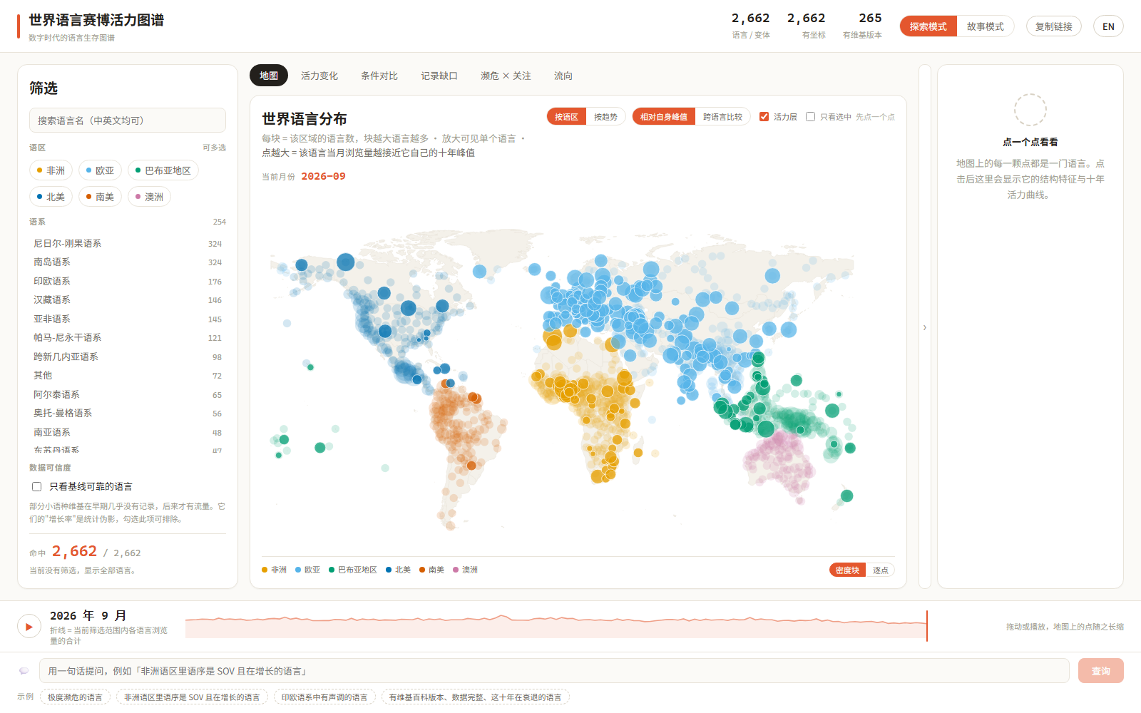
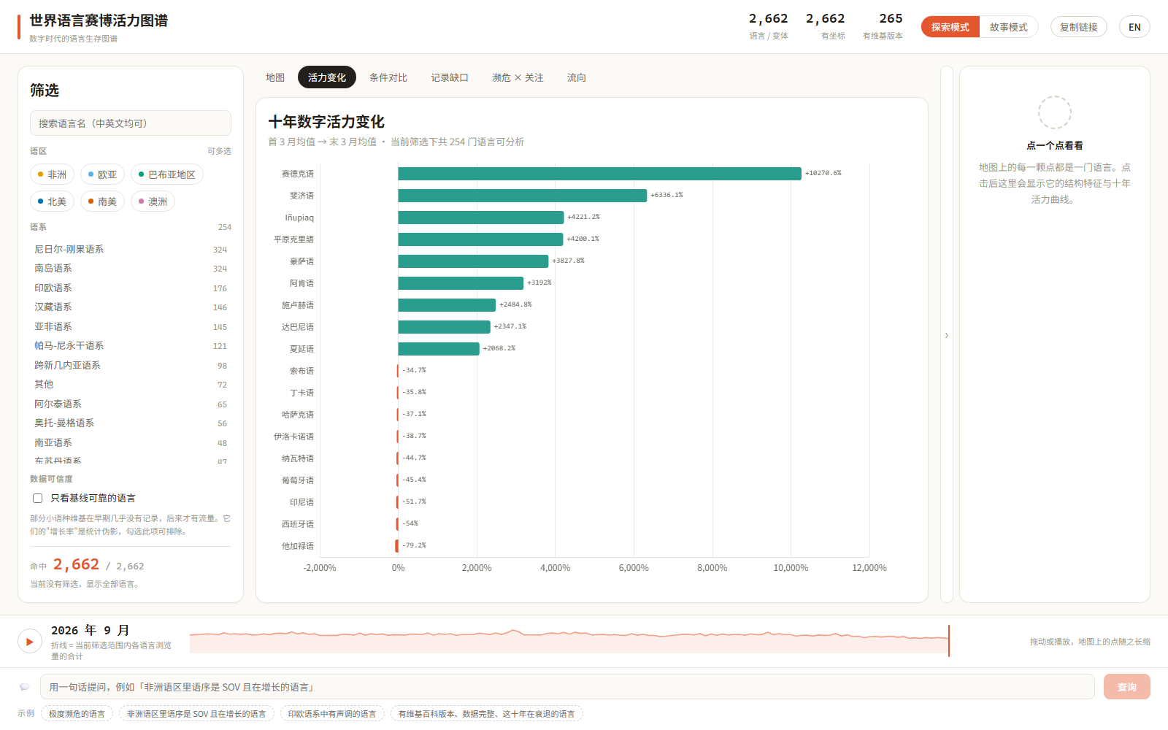
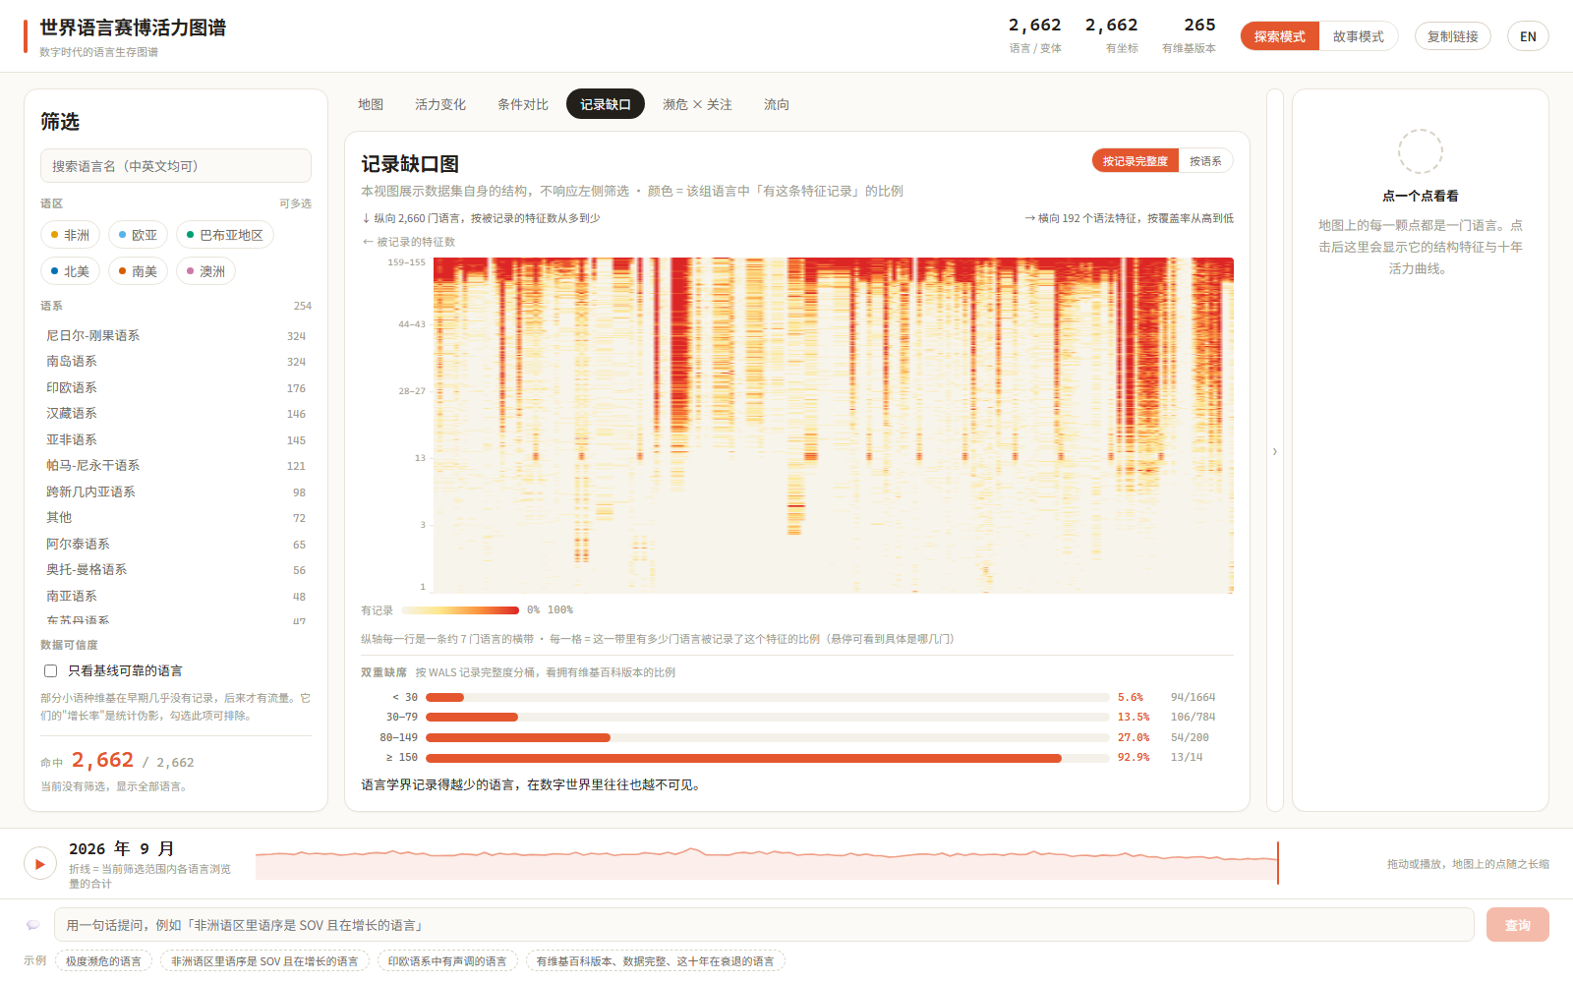
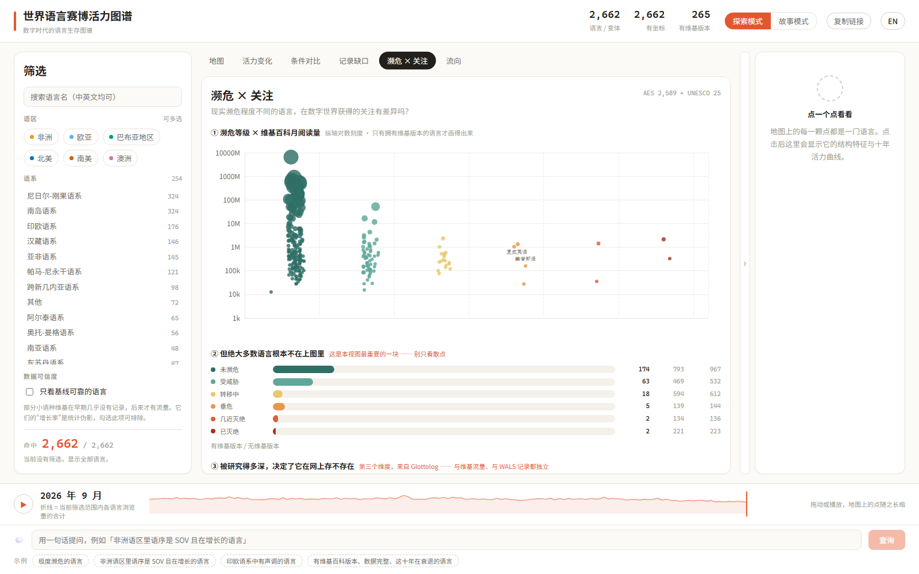
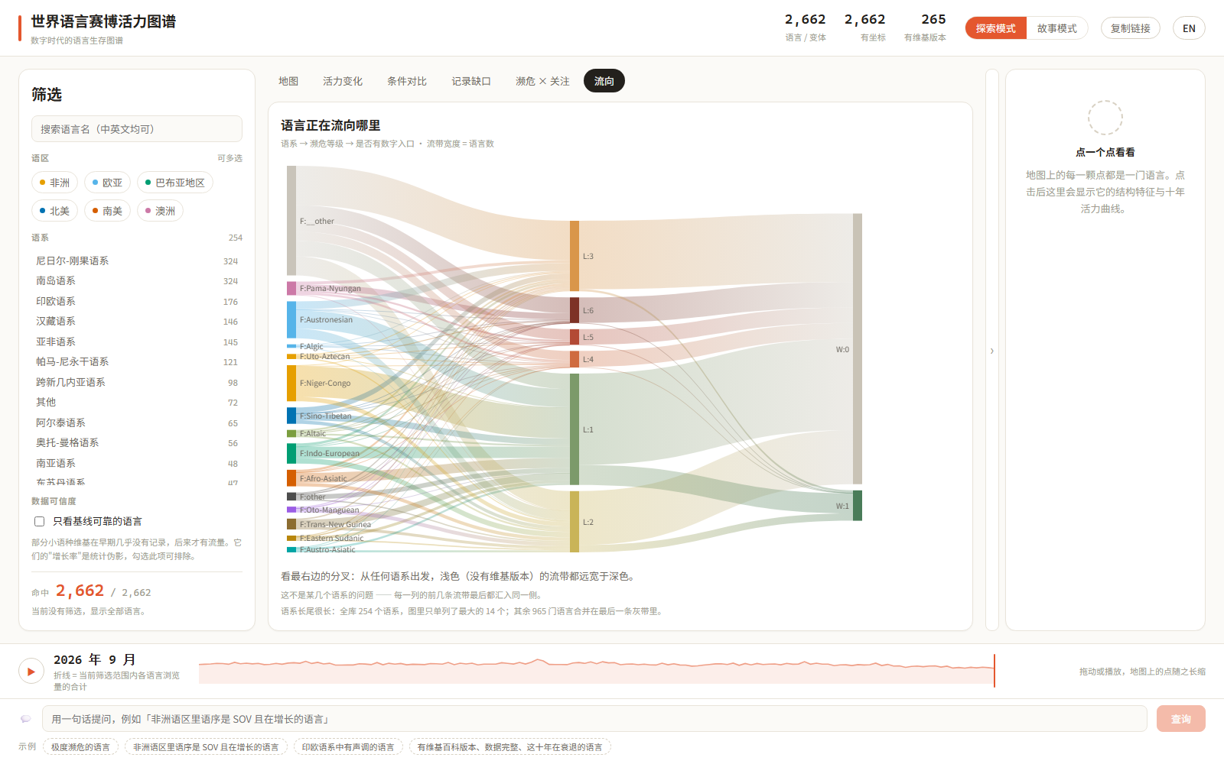
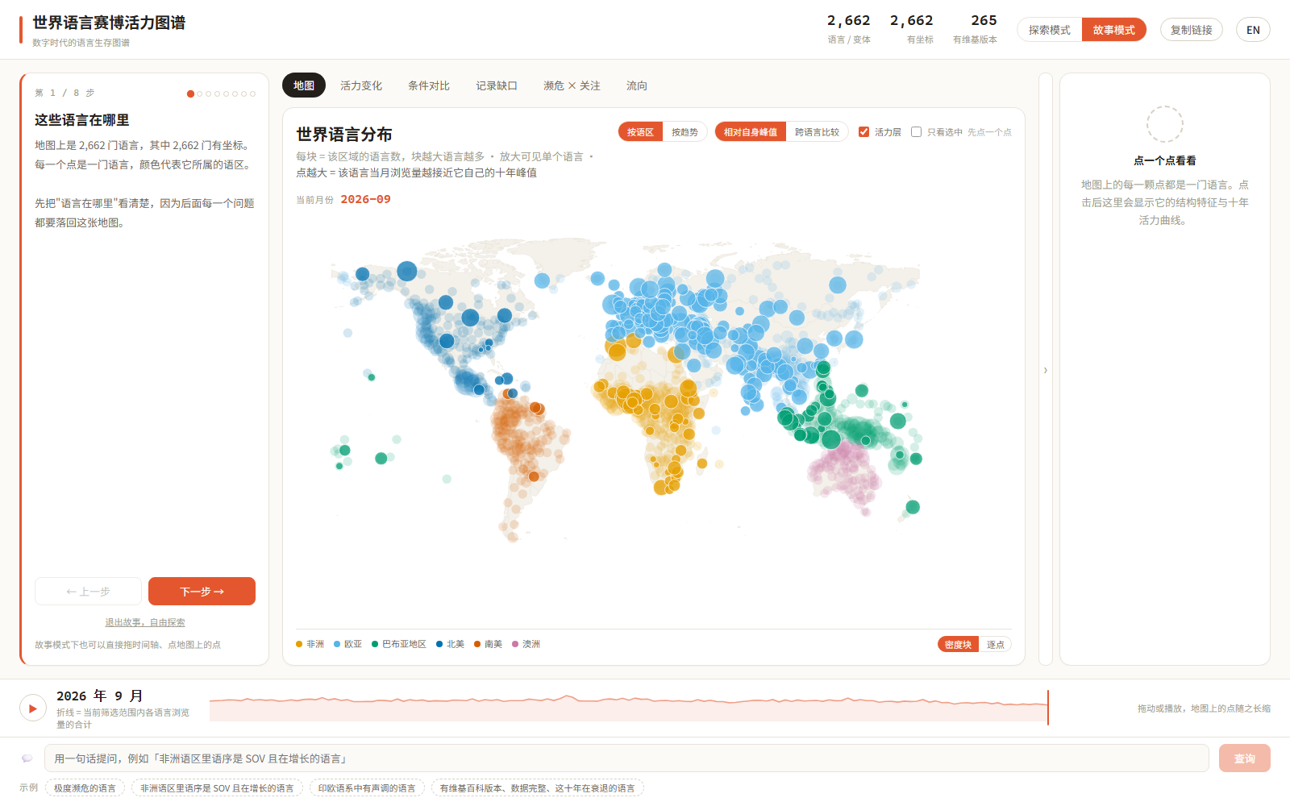
共用一个状态仓库，任一处筛选全局同步
六个视图，一条论证链
地图 · 在哪与谁还活着
活力变化 · 谁在退
记录缺口 · 数据有多不可靠
濒危 × 关注 · 两种活力
流向 · 往哪边走
故事模式 · 8 步引导
二、数据与系统
12
Notes:
六个视图共用一个状态仓库，任一处筛选全局同步。地图回答在哪里，活力变化回答谁在退，条件对比回答结构不同的语言处境是否不同，记录缺口这张最特殊——它不展示语言，展示的是数据本身有多不可靠；濒危与关注回答两种活力是否一致；流向用桑基图回答语言正往哪一边走。这六个视图不是六张独立的图，而是同一条论证链上的六步。

Slide 13
03
三、视图与功能
七个视图一个一个讲：它们各自回答什么问题、怎么读
世界语言赛博活力图谱
13
Notes:
第三部分，把七个视图和它们承载的功能逐个讲一遍。

Slide 14
视图 · 记录缺口：把「数据缺口」本身做成可视化对象
先承认数据不完整，结论才站得住
15.0%
矩阵填充率
2,660 × 192 的矩阵只有 15% 的格子有值。
纵轴不是一门语言，而是约 7 门语言的一条横带。
同一列从上往下变浅，不是特征变了，
而是「能回答这个问题的语言越来越少」。
三、视图与功能
14
Notes:
第一个创新点，是我把数据缺口本身做成了可视化对象。多数可视化只展示数据，但这一张展示的是数据有多不可靠：WALS 的 2,660 乘 192 矩阵只有 15% 的格子有值。纵轴是语言按记录完整度排序后切成的 380 条横带，同一列从上往下变浅，不代表特征变了，而是能回答这个问题的语言越来越少。先把缺口摊开，后面的结论才站得住。

Slide 15
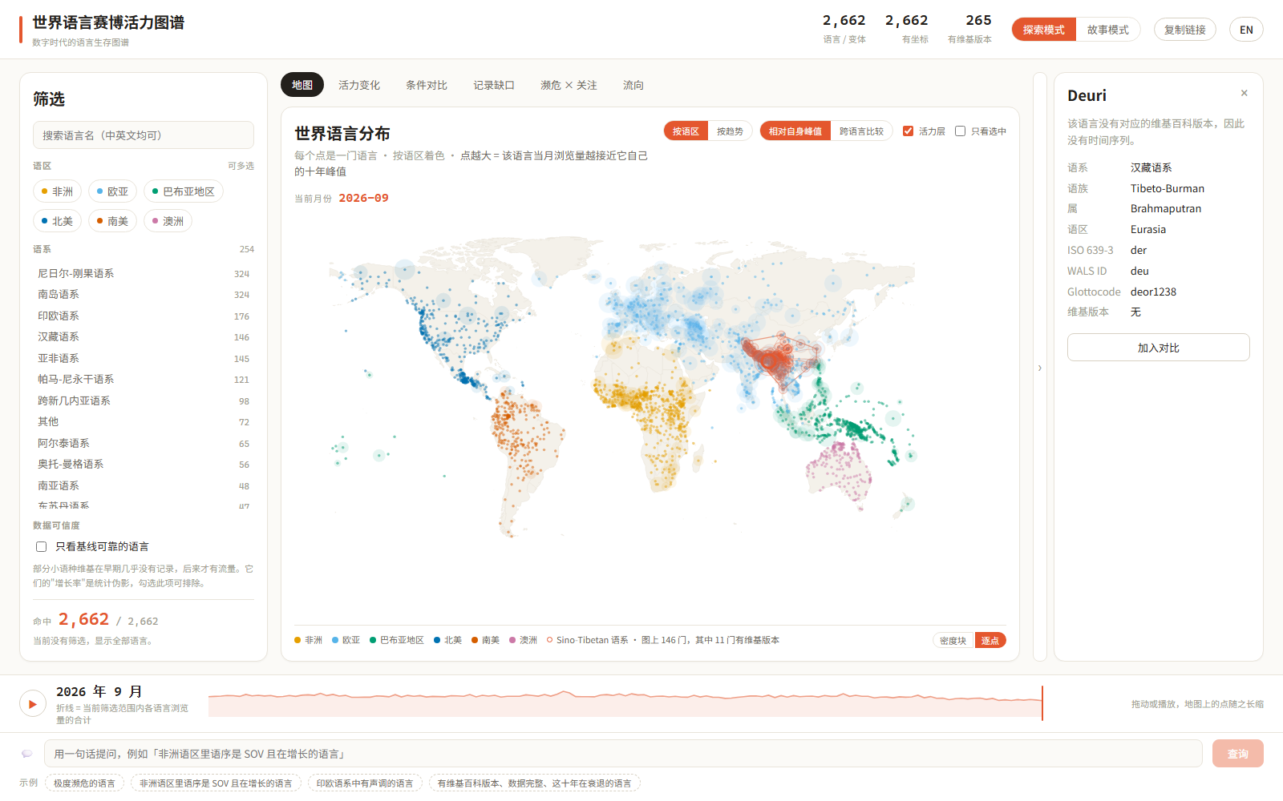
功能 · 语系星群：把「关系」落在同一个地理语境里
语系星群：选中一门语言，画出它的家族
选中任何一门语言，地图上立刻出现三样东西：
· 从它放射到同语系每一门语言的连线
· 该语系全部成员的外轮廓（凸包）
· 连线那头的浅色底圈 —— 既不盖住颜色编码，又能认出「这些是一家」
按需显现：默认不出现，所以没有增加视觉密度
三、视图与功能
15
Notes:
第二个创新点是语系星群。选中任何一门语言，地图上立刻画出它所在语系的所有成员连线、外轮廓，和连线那头的浅色底圈。关系维度通常要另起一张网络图，我把它直接落在同一个地理语境里，而且按需出现，不会让默认视图变密。

Slide 16
方法论 · 四套口径的秩相关检验
四套独立口径，交叉验证同一个结论
口径
从「最不受记录」到「记录最完整」的有维基比例
WALS 记录的特征数
5.6% → 92.9%
Glottolog 描写深度
0.0% → 17.6%
描写文献数
2.5% → 30.8%
AES / UNESCO 濒危等级
0.9% → 18.0%
秩相关检验：8 对关系全部同向且显著（|rho| = 0.05–0.32，最大 p 仅 0.023）
rho 不高恰恰有利：四套口径彼此独立、方向却一致，不是同一份数据的四次重复
三、视图与功能
16
Notes:
第三个创新点是方法论上的：四套独立口径交叉验证。WALS 记录的特征数，从 5.6% 到 92.9%；Glottolog 的描写深度，0 到 17.6%；描写文献数，2.5 到 30.8%；濒危等级，0.9 到 18%。四套口径、同一个方向。但光看图会被追问：你怎么知道是同向，不是你挑了四张看起来像的图？所以我对四套梯度两两算了 Spearman 秩相关：八对关系全部同向且统计显著，最大的 p 值也只有 0.023。有意思的是相关系数并不高，绝对值只在 0.05 到 0.32 之间。这一点恰恰有利 —— 如果 rho 高到 0.9，说明四套口径在量同一件事，交叉验证就退化成同一份数据量了四遍；正因为只有 0.05 到 0.32，才说明它们彼此独立、方向却一致，这才是独立证据的一致。

Slide 17
交互 · 三件交互
三件交互：一句话提问、故事模式、画面即链接
自然语言提问
一句话 → 结构化意图 → 写入状态仓库 → 全视图联动。本地规则优先（不联网可用），复杂问法交给大模型，返回严格 JSON，不让模型输出直接污染状态。
故事模式
8 步线性叙事，每步自动切换视图与筛选。文案里的数字全部实时计算 —— 数据一更新，它不会变成假话。
URL 状态分享
当前画面编码进地址栏，18 个字段。两个条件的链接只有 17 个字符：?area=Africa&end=5
三、视图与功能
17
Notes:
交互上做了三件：底部可以用一句话提问，本地规则优先、大模型兜底；故事模式把结论串成 8 步引导，文案里的数字全部实时计算，数据一更新它不会变成假话；以及当前画面可以编码进 URL 直接分享。

Slide 18
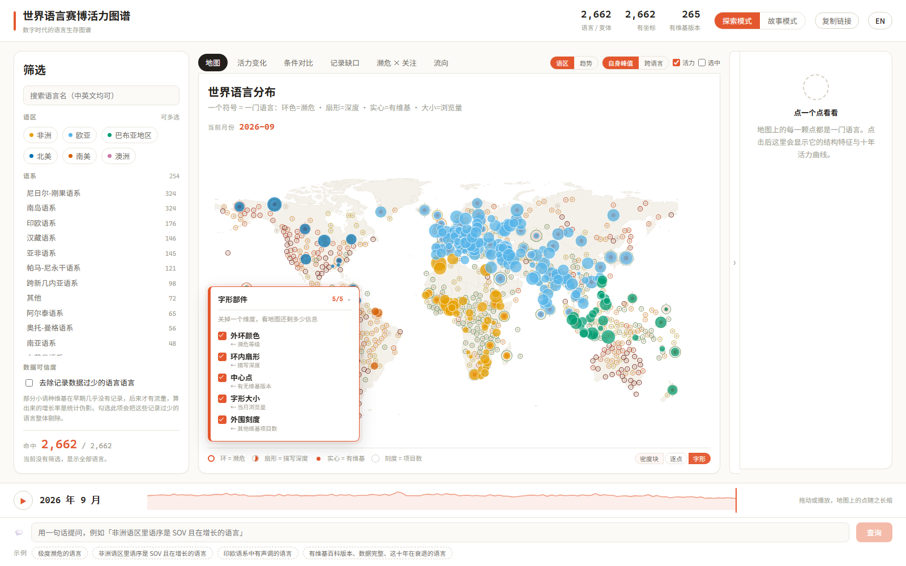
视图 · 复合字形
复合字形：一个符号装下五个维度
五个部件
外环颜色
濒危等级 AES 1–6
环内扇形
描写深度 1–5
中心点
是否有维基版本
字形大小
当月浏览量（对数）
外围刻度
其他维基项目 0–7
关掉的部件改用中性灰继续绘制 ——
「关掉这个维度」的代价因此看得见，
而不是看起来像渲染出错。
三、视图与功能
18
Notes:
这是一个符号装五个维度。逐点图一个点只能编码一个变量，所以我把它做成了复合字形：外环颜色是濒危等级，环内扇形是描写深度，中心点是它有没有维基版本，字的大小是当月浏览量，外围刻度是它除了维基百科还占着几个维基项目。左下角可以逐个关掉。注意关掉的部件不是消失，而是变成灰色继续画——这样你关掉一层，立刻能看到地图灰掉一片，这个维度承载了多少信息一目了然。

Slide 19
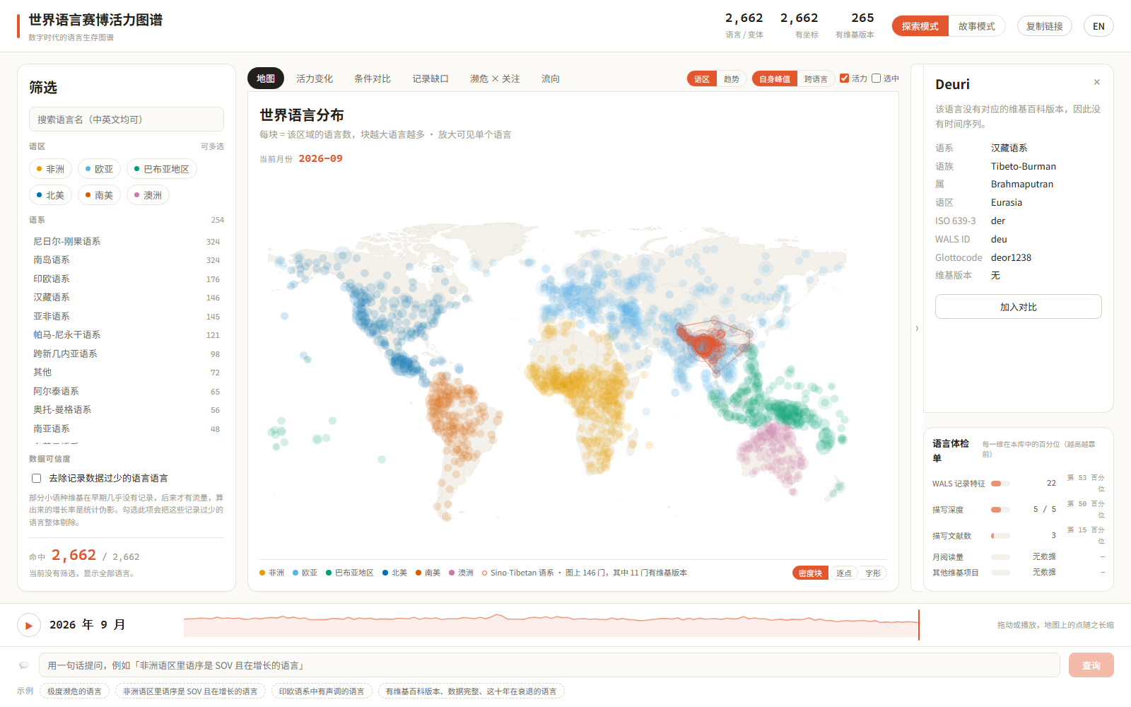
功能 · 语言体检单
语言体检单：把六个维度拉成百分位
为什么用百分位
原值没法比较 ——「月阅读 3,412 次」算多还是少？
百分位把它变成「在 2,662 门语言里排第几成」。
一处必须小心
每个维度只在**拥有该数据**的语言里算百分位。
浏览量只有 267 门有，若拿 2,662 当分母，几乎全部会被误判为后 10%。
它的真正用途是暴露反差：被研究得很透，却几乎没人读。
三、视图与功能
19
Notes:
选中一门语言，右边多出一块体检单，六个维度全部换算成百分位。为什么要百分位：原值没法比较，月阅读三千多次到底算多算少？百分位把位置说清楚了。这里有个坑：每个维度只能在有这份数据的语言里算百分位。浏览量只有 267 门语言有，要是拿全部 2,662 当分母，几乎所有语言都会被误判成垫底。它最有用的是暴露反差——被研究得非常透，却几乎没有人读。

Slide 20
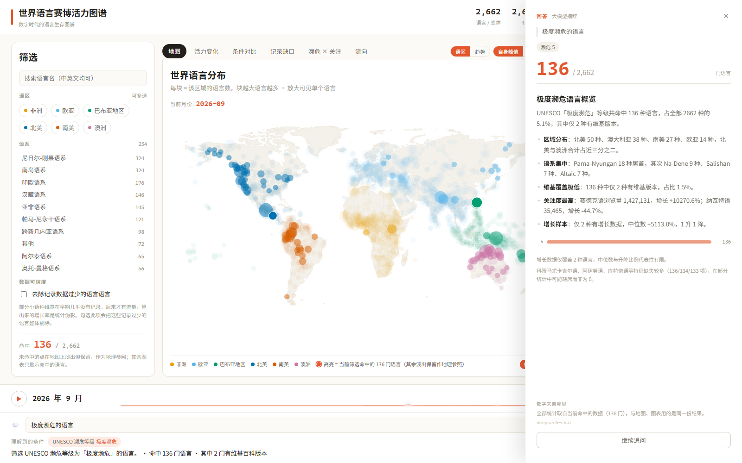
功能 · 大模型问答
大模型问答：检索留在前端，模型只负责措辞
三段职责
意图解析
话 → 筛选条件（可交模型）
检索
数出事实（永远在前端）
措辞
事实 → 句子（可交模型）
检索留在前端，答案里的数字与地图上的数字因此同源 —— 模型不知道数字从哪来，它只把证据说成人话。
三、视图与功能
20
Notes:
底部可以一句话提问。整条链路我拆成三段，并且刻意把中间那段留在前端：意图解析可以交给模型，检索永远在前端做，措辞再交回模型。为什么：这样答案里的每个数字和地图上的数字是同一个来源，模型压根不知道数字怎么来的，它只负责把算好的证据说成人话。所以就算模型说错，数字也不会错。没配密钥时用本地模板合成，链路一样跑得通。这一页的例子是「极度濒危的语言」，命中 136 门，答案里带口径说明和数据来源标注。

Slide 21
04
四、规律与结论
四条发现、三条局限、三个后续方向
世界语言赛博活力图谱
21
Notes:
最后一部分，是我从数据里读出来的规律。

Slide 22
四条结论
被记录得越少，越可能在网上不存在
10.0%
数字在场率
2,662 门语言里只有 267 门有维基百科版本
4 / 4
口径一致
四套互不相干的记录口径，全部指向同一方向
89.9%
全局而非局部
逐个检查语言数 ≥20 的 15 个语系，每个都是「无维基」占多数
+2003%
但数字空间也在续命
已灭绝的康沃尔语十年增长 2003%，马恩岛语 +116%
四、规律与结论
22
Notes:
四条结论。第一，在场率只有 10%。第二，四套口径同向：被记录得越少，越可能在网上不存在。第三，这是全局性的——全局 89.9% 没有维基版本，而逐个检查语言数不少于 20 的 15 个语系，每一个都是无维基占多数。第四，也是最反直觉的一条：已灭绝档的 223 门语言里只有 2 门有维基版本，而这 2 门正是康沃尔语和马恩岛语——它们的口语已经消失，数字关注度却在十年里分别涨了 2003% 和 116%。所以数字空间既能抛弃一种语言，也能替它续命。这也回答了最开始那个问题：被抛下的不是「快要消失的语言」，而是「从来没有被记录过的语言」。

Slide 23
把四条结论压成一张图
从任何一个语系出发，最宽的流带都汇入同一侧
89.9%
的语言没有维基版本
左边是语系，中间是濒危等级，
右边是有没有数字入口。
流带宽度就是语言数量。
15 个语系（语言数 ≥20）里，
每一个都是「无维基」那一侧更宽。
四、规律与结论
23
Notes:
这一张是把前面四条结论压成一张图。左边语系，中间濒危等级，右边有没有数字入口，流带宽度就是语言数量。看最右边的分叉：无论从哪个语系出发，最宽的那条带子都汇入同一侧。

Slide 24
一句话结论 + 三条诚实的局限
缺席是全局性的，但它不是单向的漏斗
被记录得越少的语言，在数字世界里也越可能根本不存在；这种缺席不分语系。
但康沃尔语与马恩岛语说明：数字空间也能替一门语言续命。
已知局限
展望
· 「活力」只能用维基百科代理：212 门有濒危等级却无维基版本的语言，可能只是「没人写维基」，而不是「没人说」。
· 接入濒危语言目录（ELCat）的资源清单与 EGIDS 分级，扩展到维基百科之外。
· 维基百科本身有系统性偏差，偏向有写作传统与网络接入的语言。
· 用语言家族树或力导向网络进一步表达语系结构。
· WALS 有把两种语言合并在一个条目的情况（如索布语），任何单一选择都是折中。
· 把分析扩展成可交互的假设检验工具，让使用者自己验证两个指标是否相关。
四、规律与结论
24
Notes:
结论一句话：被记录得越少的语言，在数字世界里也越可能根本不存在，而且这种缺席不分语系。局限也说清楚：活力只能用维基百科代理，可能只是没人写维基而不是没人说；维基百科本身偏向有写作传统和网络接入的语言；WALS 有把两种语言合并的情况。后续想接入 ELCat 的资源清单。

Slide 25
End
代码与数据全部开源
github.com/quvro/world-language-vitality-map
在线演示 http://127.0.0.1:5173/
谢谢老师，请提问
四、规律与结论
Notes:
我的报告到这里，请老师批评指正，谢谢。

